Slide 1
Отечественная война 1812 года в истории России
2014

Slide 2
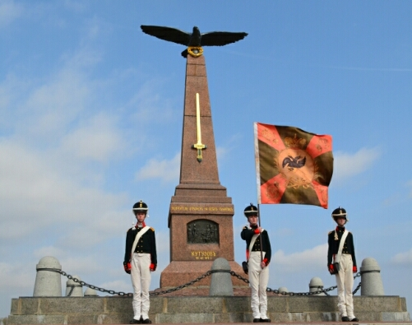
Памятник М.В.Кутузову

Slide 3
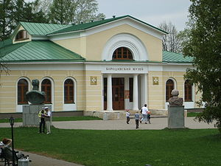
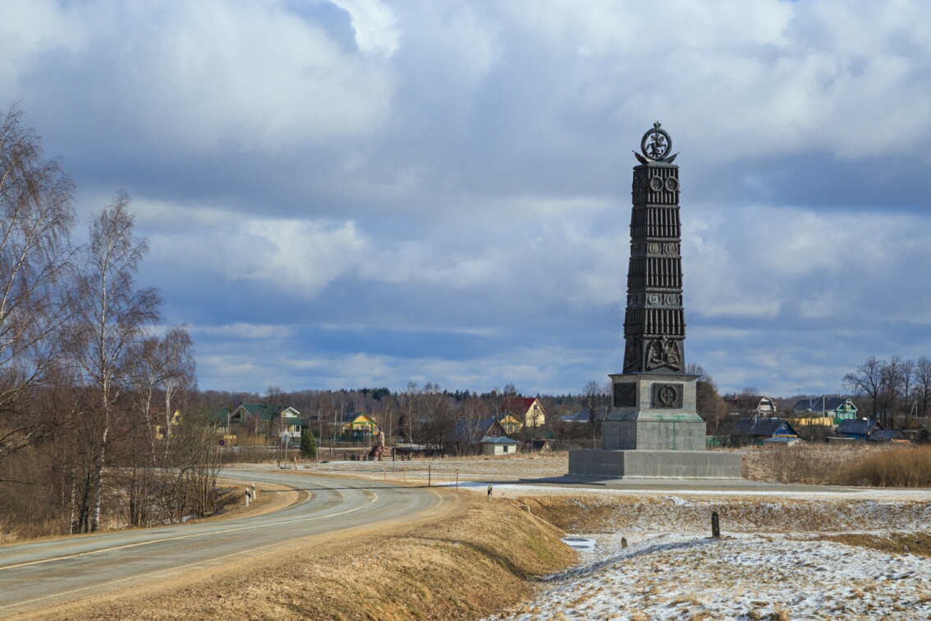
Дата основания | 1839 год
Государственный Бородинский военно-исторический музей-заповедник
Местонахождение | 143240, Московская область, Можайский район, посёлок Бородинского музея

Slide 4
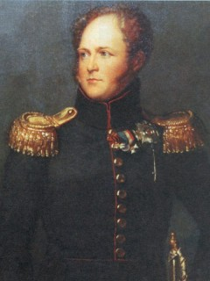
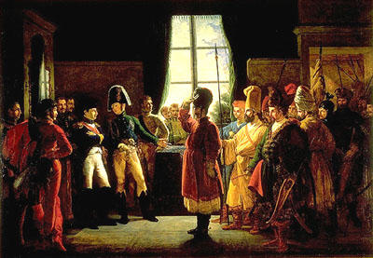
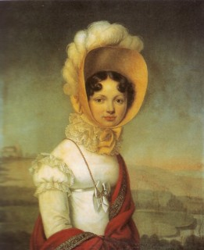
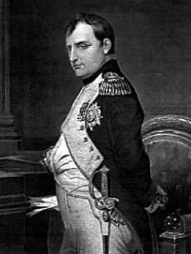
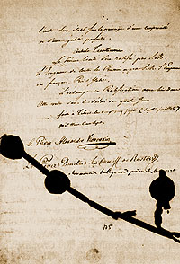

Slide 5
Из письма Александра 1 Кутузову, писано в марте 1812 г
Россия и Франция готовятся к войне, которая будет в 1812 году.

Slide 6
Причины войны

Slide 7
Почему война
стала
Отечественной?

Slide 8
Бородинское сражение
и его значение.

Slide 9
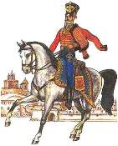
Битва

Slide 10
Атака

Slide 11
Персоналии

Slide 12
Завершающий этап войны

Slide 13
Значение этой войны для России

Slide 14
Приём незаконченного предложения
«Сегодня я узнал(а) …»
«Теперь мне понятно …»

Slide 15
Приём приращения знаний
«Я не знал(а) …
- теперь я знаю…»

Slide 16
Оценочный лист

Slide 17
ОЦЕНОЧНЫЙ ЛИСТ
Для оценки собственного участия в работе на уроке, ребятам предлагается отнести себя к одной из предложенных групп. «Сегодня на уроке я был, скорее всего, …» А) новобранец; Б) бывалый солдат; В) командир
Чтобы наметить дальнейшие цели деятельности, ребятам предлагается дать ответы на вопросы: 1. Чего мне не хватило, что бы стать бывалым солдатом/командиром? 2. Чему мне надо научиться?

Slide 18
ИТОГИ
Прочитать § 4. 1-й уровень: выписать и выучить даты основных событий (начало и окончание войны, Смоленское сражение, Бородинское сражение, освобождение Москвы)
2-й уровень: ДОПОЛНИТЬ И ЗАВЕРШИТЬ таблицу «Русская армия в Отечественной войне 1812 года»
3-й уровень: используя содержание пункта «Партизанское движение» и дополнительные источники, подготовить мемуары (письменные воспоминания) от имени партизана или партизанки, участника Отечественной войны.

Slide 19
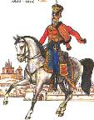
Литература и интернет ресурсы:
http://900igr.net/kartinki/istorija/Istorija-vojna-1812/015-Borodinskoe-srazhenie.html
http://www.varvar.ru/arhiv/gallery/battle_art/rubo/images/rubo_borodino_2.jpg Бородинское сражение
http://rus.ruvr.ru/2010/10/11/25315207.html
http://gvardia.ucoz.net/_si/0/27449428.jpg Битва за Малоярославец
http://ru.wikipedia.org/wiki/%D0%9E%D1%82%D0%B5%D1%87%D0%B5%D1%81%D1%82%D0%B2%D0%B5%D0%BD%D0%BD%D0%B0%D1%8F_%D0%B2%D0%BE%D0%B9%D0%BD%D0%B0_1812_%D0%B3%D0%BE%D0%B4%D0%B0 Википедия
http://img-fotki.yandex.ru/get/5601/denis2298.2/0_4f97e_17bdb37a_XL совет в Филях
http://pics.livejournal.com/alxlav/pic/0000g6q2 Тарутино
http://img-fotki.yandex.ru/get/4210/tis-valentina.15/0_28ad3_37078158_XL
http://img-fotki.yandex.ru/get/4210/tis-valentina.15/0_28ad3_37078158_XL памятники в Малоярославце
http://www.real-master.ru/3-1/Dzhordzh%20Dou%20Portret%20Mihaila%20Illarionovicha%20Kutuzova.jpg Кутузов
http://upload.wikimedia.org/wikipedia/commons/thumb/e/e3/Raevsky_saltanovka.jpg/758px-Raevsky_saltanovka.jpg атака
http://www.lomonpansion.ru/img/upload/x1-z113.jpg солдат заряжает пушку http://www.sai.msu.su/cjackson/p/prianishnikov1.jpg бегство французских солдат http://img0.liveinternet.ru/images/attach/c/1/51/209/51209424_nortern.JPG отступление из Москвы
http://dic.academic.ru/pictures/wiki/files/70/French_attack_in_1812_in_Russia.jpg ФРАНЦУЗЫ МАРШАЛ ДАВУ
http://img-fotki.yandex.ru/get/4414/58476852.c2/0_63660_9cb19a0_XL французы отступают http://img0.liveinternet.ru/images/attach/c/1/58/396/58396776_1272524324_1.jpg крестьяне добивают французов
http://img1.liveinternet.ru/images/attach/c/2/74/139/74139349_fair.jpg Наполеон в Москве http://www.tkukoulu.fi/~savander/borodino/kuvat/tulipalo.jpg фр. в Москве http://www.ibiblio.org/wm/paint/auth/david/napoleon-study.jpg Наполеон http://pics.livejournal.com/dmitry_sidorkov/pic/0003eey9 Арка, Москва
http://s52.radikal.ru/i137/0905/a9/729077e6ca40.jpg памятник в Смоленске
http://img-fotki.yandex.ru/get/4714/54783994.36/0_700aa_7dec0672_L Монумент в Бородино http://school139.krsnet.ru/web_quest/images/p3_aleksand_stolb1.jpg Александровская колонна Санкт Петербург

